Slide 1
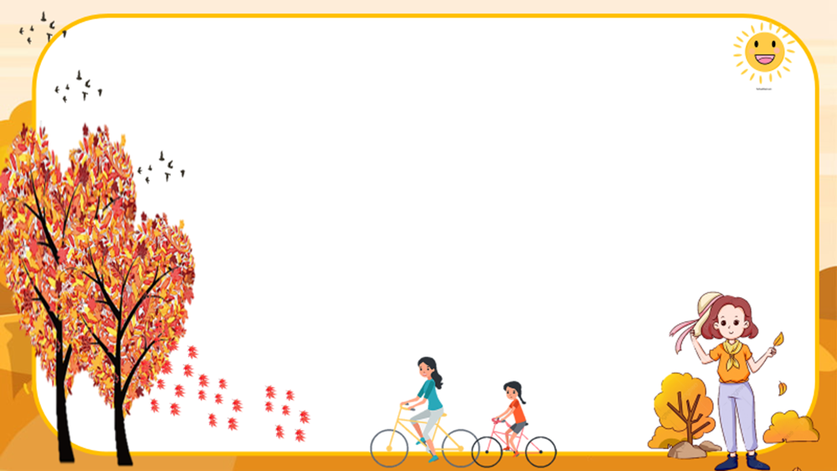

Tiết: …….
CÁC LOÀI SỐNG CHUNG VỚI NHAU NHƯ THẾ NÀO?
Ngọc Phú
Giáo viên:……..

Slide 2
KHỞI ĐỘNG

Slide 3


KHỞI ĐỘNG
Nối các từ khóa thể hiện mối quan hệ giữa các từ khóa

Slide 4
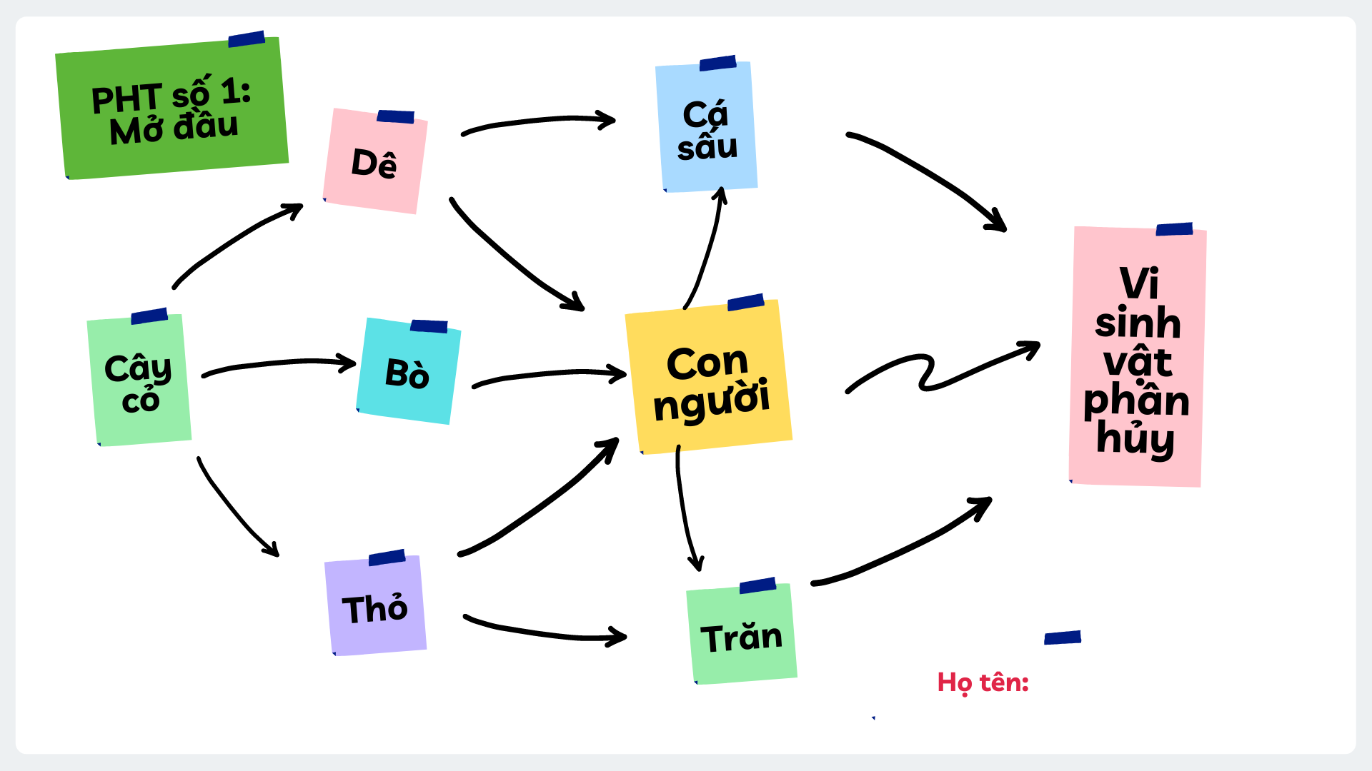
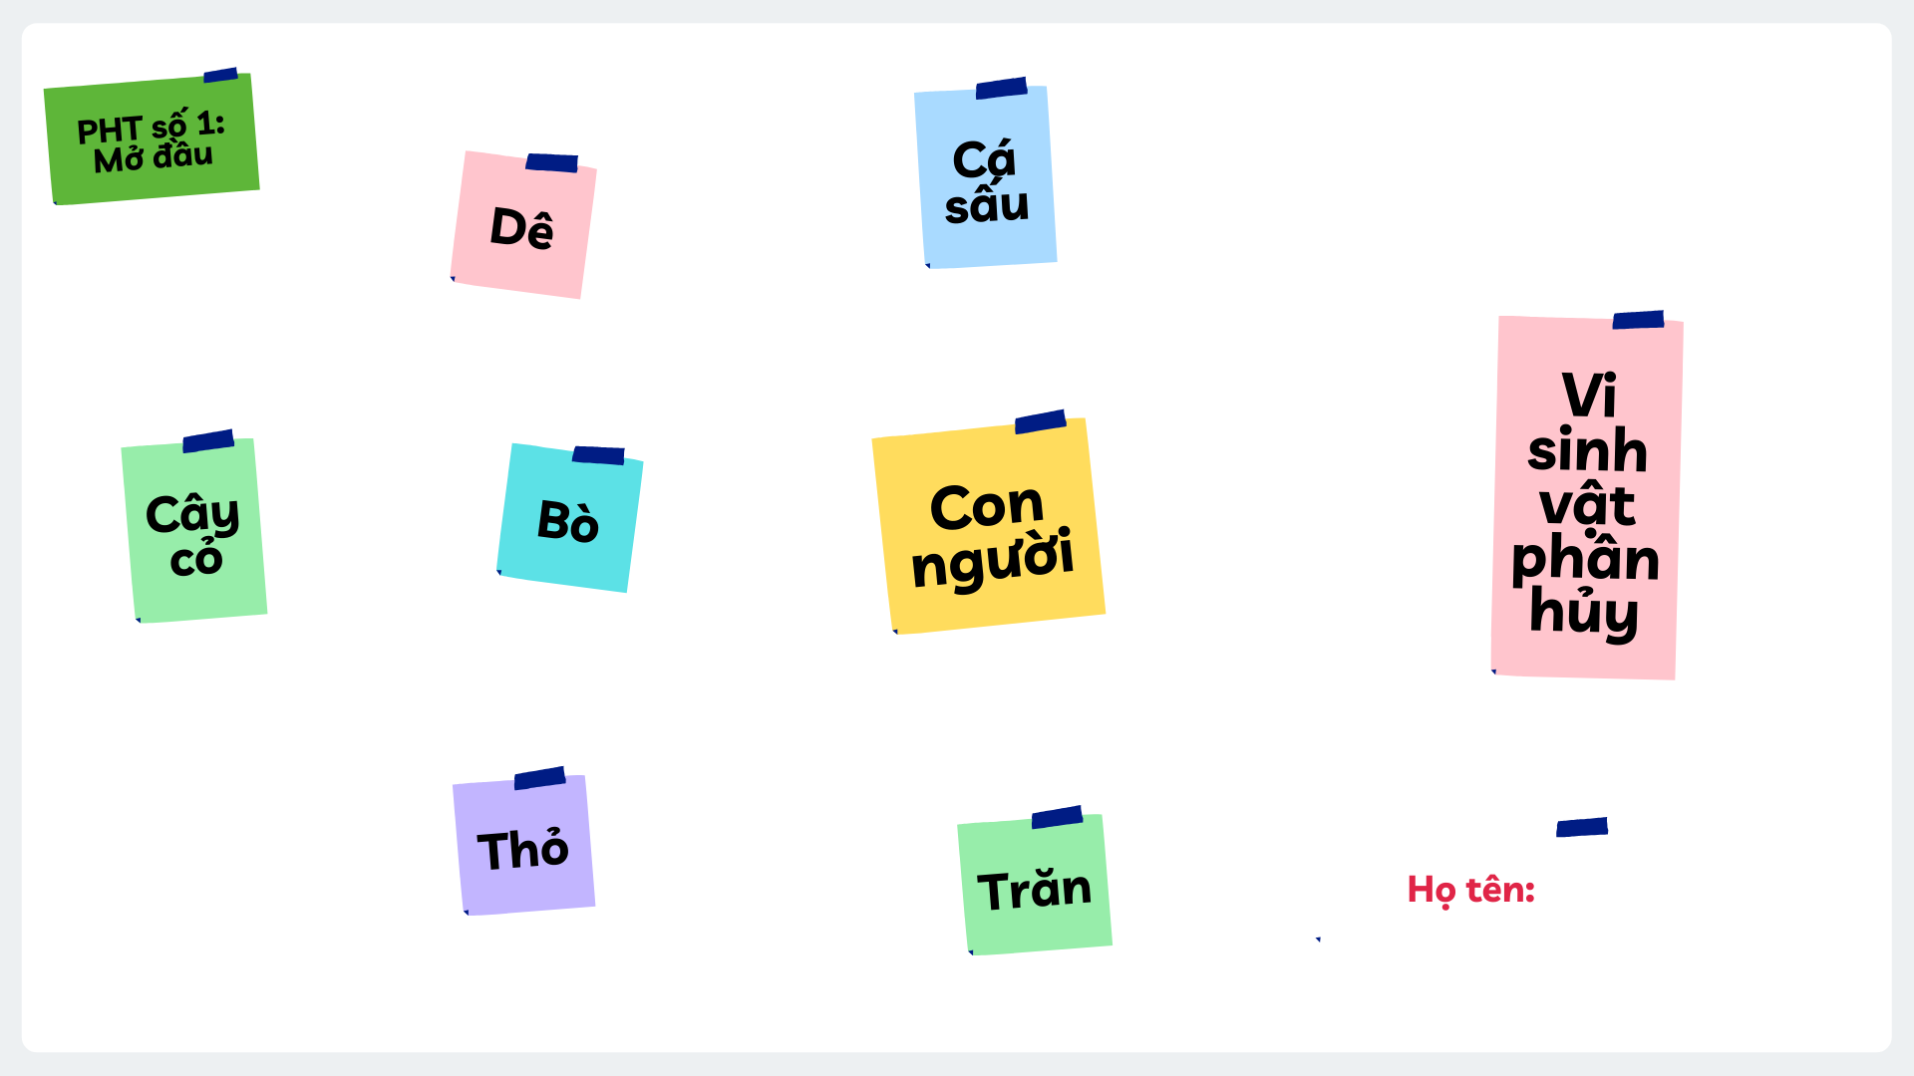

Slide 5
HÌNH THÀNH KIẾN THỨC

Slide 6
I. Đọc và tìm hiểu chung

Slide 7
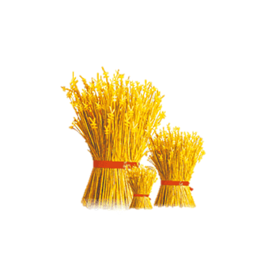
1. Đọc
Biết cách đọc to, trôi chảy, phù hợp về tốc độ đọc, phân biệt được lời người kể chuyện và lời nhân vật

Slide 8

2. Chú thích
Để giải thích nghĩa các từ khóa, HS sẽ tham gia trò chơi “Ô chữ bí mật”.

Slide 9







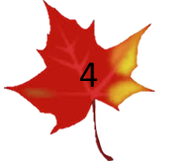
Ô CHỮ BÍ MẬT
1. Tiến hóa
2. Quần xã
3. Biome
4. Kí sinh

Slide 10

1. Tiến hóa: biến đổi dần theo hướng phát triển đi lên.

Slide 11
2. Quần xã: tập hợp tất cả các sinh vật cùng loài và khác loài, cùng sống trong một khu vực xác định vào một thời gian xác định.

Slide 12
2. Quần xã: tập hợp tất cả các sinh vật cùng loài và khác loài, cùng sống trong một khu vực xác định vào một thời gian xác định.

Slide 13
3. Biome: để chỉ tập hợp các sinh vật cùng môi trường sinh sống mang những đặc thù của chúng, thường được dịch là khu sinh học. Tên gọi của các biome luôn thể hiện rõ đặc điểm của từng hệ sinh thái riêng biệt.

Slide 14
4. Kí sinh: sống bằng cách hút chất dinh dưỡng từ cơ thể những sinh vật khác.

Slide 15
3. Tác giả, tác phẩm
Trình bày vài thông tin về tác giả, tác phẩm .

Slide 16
3. Tác giả, tác phẩm
Tác giả: Ngọc Phú
Tác phẩm: thể loại là văn bản thông tin.

Slide 17
Văn bản thông tin là văn bản được viết để truyền đạt thông tin, kiến thức. Loại văn bản này rất phổ biến, hữu dụng trong đời sống.
Nó bao gồm nhiều thể loại: thông báo, chỉ dẫn, mô tả công việc, hướng dẫn sử dụng sản phẩm, lịch biểu, cơ sở dữ liệu, hợp đồng quảng cáo, các văn bản hành chính, từ điển, bản tin…
Loại văn bản này thường trình bày một cách khách quan, trung thực, không có yếu tố hư cấu, tưởng tượng. Qua văn bản thông tin, người đọc, người nghe hiểu chính xác những gì được mô tả, giới thiệu.

Slide 18
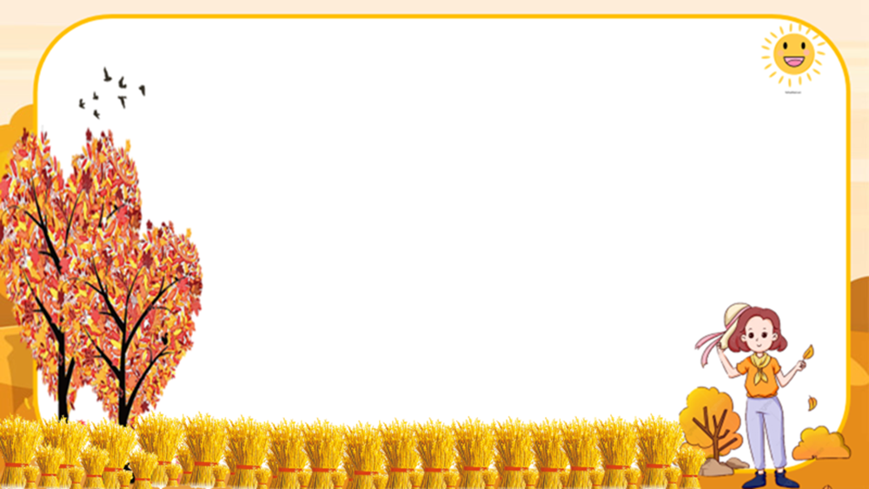

Bố cục
Đoạn 1:từ đầu => tổn thương của nó: đặt vấn đề (đời sống của muôn loài trên TĐ và sự cân bằng rất dễ tổn thương của nó)
Đoạn 2: Tiếp => đẹp đẽ này: Nội dung chính (Sự đa dạng của các loài, tính trật tự trong đời sống của muôn loài, vai trò của con người trên TĐ)
Đoạn 3: Phần còn lại : Kết luận vấn đề): Kết luận vấn đề

Slide 19
II. Khám phá văn bản

Slide 20
1. Thông tin chính của văn bản

Slide 21
a. Sự đa dạng của các loài
Hãy tìm những dẫn chứng trong đoạn (2) để thể hiện sự phong phú của các loài trên Trái Đất?

Slide 22

a. Sự đa dạng của các loài
Có khoảng hơn 100000 loài sinh vật
Các loài sinh vật trên TĐ rất đa dạng, phong phú
Chỉ nhận biết được hơn 1.400.000 loài
Trong đó hơn 300.000 loài thực vật và 1.000.000 loài động vật.

Slide 23
a. Sự đa dạng của các loài
Sự chênh lệch giữa số lượng loài sinh vật tồn tại trên thực tế và con số về số lượng loài đã đã nhận biết nói với chúng ta điều gì?

Slide 24
a. Sự đa dạng của các loài
Người đọc phải thường xuyên nhớ về mốc ra đời của văn bản
Số liệu thường chỉ có giá trị thời điểm.
Lưu ý về những dẫn chứng được thống kê trong văn bản thông tin.

Slide 25
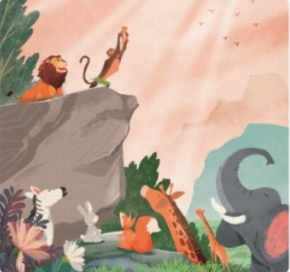
a. Sự đa dạng của các loài
Hãy quan sát ảnh minh hoạ và dựa vào việc quan sát thực tế của em, hãy cho biết
Kể về một du lịch sinh thái hay khu bảo tồn thiên nhiên mà em biết. Ở đó em thấy các loài sinh vật nào và chúng sống với nhau ra sao?
Từ đó em hiểu gì về quần xã sinh vật?

Slide 26
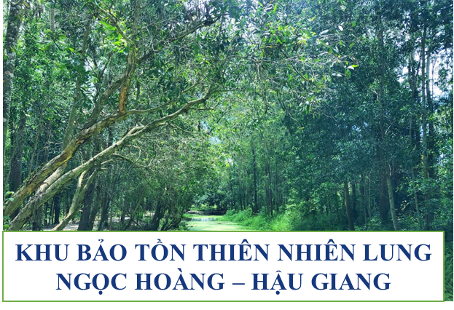
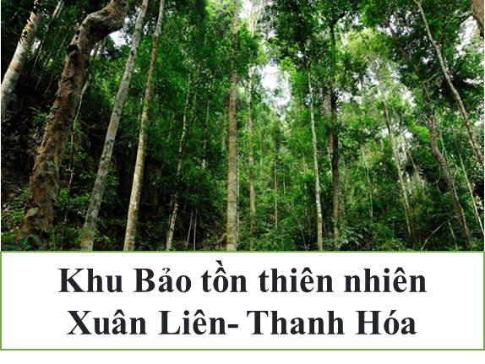
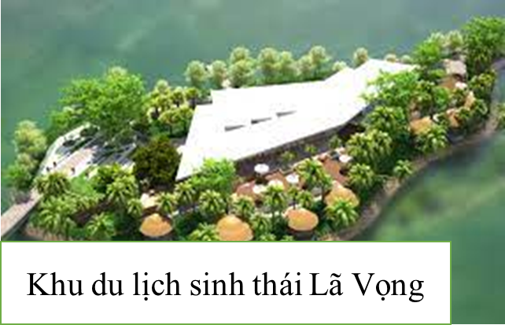
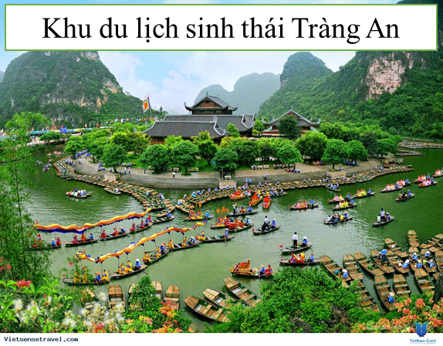

Slide 27
a. Sự đa dạng của các loài
Mỗi quần xã giống như một thế giới riêng.
Trong đó các loài cùng chung sống với số lượng cá thể khác nhau.

Slide 28
a. Sự đa dạng của các loài
Số lượng các loài ở mỗi quần xã có giống nhau không? Chúng phụ thuộc vào điều gì?

Slide 29

Sự đa dạng ở mỗi quần xã
Sự cạnh tranh
Mối quạn hệ con mồi
Vật ăn thịt….

Slide 30
b. Tính trật tự trong đời sống của muôn loài
Em hiểu thế nào về tính trật tự? “Trật tự” có đồng nghĩa với “ổn định” không?

Slide 31
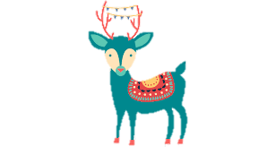
b. Tính trật tự trong đời sống của muôn loài
Sự sắp xếp theo một thứ tự, một quy tắc nhất định.
Tính trật tự.
Có tổ chức, có kỉ luật trong một tập thể, tổ chức nào đó.
=> Trật tự có thể hiểu là tình trạng ổn định.

Slide 32
b. Tính trật tự trong đời sống của muôn loài
Tính trật tự trong đời sống của muôn loài được biểu hiện như thế nào? Mục đích của sự trật tự này?

Slide 33
* Biểu hiện
Tính trật tự thể hiện ở số lượng các loài trong một quần xã : loài ưu thế, loài chủ chốt, loài thứ yếu, loài ngẫu nhiên, loài đặc trưng…

Slide 34

Loài ưu thế
Cây thông trong quần xã rừng thông
Đóng vai trò quan trọng trong quần xã.
Số lượng nhiều và có khả năng hoạt động mạnh.

Slide 35
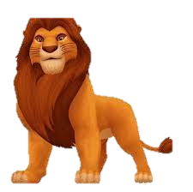

Loài chủ chốt
Sư tử ở các đồng cỏ hay cá sấu ở đầm nước châu Phi
Đóng vai trò kiểm soát, khống chế hoạt động của các loài khác.
Duy trì sự phát triển ổn định của quần xã.

Slide 36
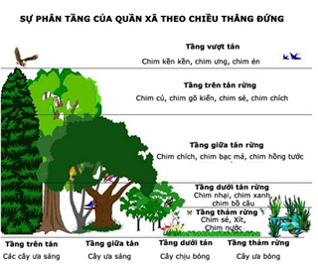
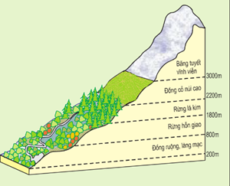
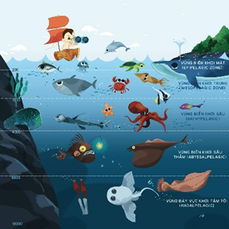
Sự phân bố các loài
Trong không gian sống chung.
Hoặc theo chiều thẳng đứng.
Hoặc theo chiều ngang .

Slide 37

Sự phân bố các loài
Giảm bớt sự cạnh tranh giữa các loài.
Giúp từng loài có thể sử dụng nguồn sống của môi trường một cách hiệu quả nhất.

Slide 38
c. Mối quan hệ giữa các loài trong quần xã
Nếu chỉ tồn tại quan hệ đối kháng, sự cân bằng trong quần xã sinh vật sẽ bị ảnh hưởng ra sao?

Slide 39
c. Mối quan hệ giữa các loài trong quần xã
Nếu chỉ tồn tại quan hệ đối kháng hoặc quan hệ hỗ trợ thì sự cân bằng trong đời sống của các loài trong một quần xã lập tức bị phá vỡ.

Slide 40
c. Mối quan hệ giữa các loài trong quần xã
Ngược lại, nếu quan hệ hỗ trợ luôn cùng tồn tại bên quan hệ đối kháng thì mọi thứ đạt đến sự cân bằng và vạn vật đều có cơ hội sống.

Slide 41
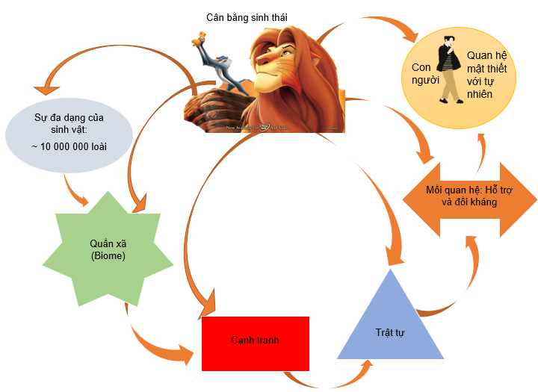
d. Cách chung sống của loài người
Con người đã tác động, can thiệp đến tự nhiên như thế nào? Lấy ví dụ cụ thể?

Slide 42

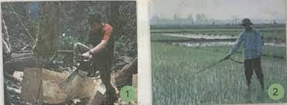
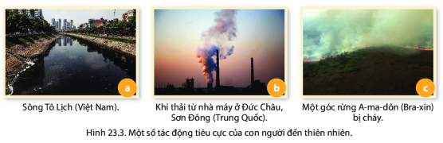
d. Cách chung sống của loài người
con người đã bộc lộ khả năng sáng tạo, phát minh ra nhiều thứ.
Tuỳ ý xếp đặt lại trật tự mà tạo hoá gây dựng
Ảnh hưởng tiêu cực đến tự nhiên: thuốc trừ sâu, bom nguyên tử, chất độc dioxin…

Slide 43
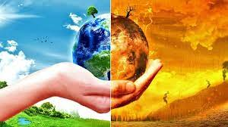
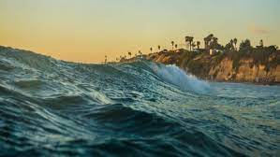
d. Cách chung sống của loài người
Sự cân bằng trong đời sống muôn loài ít nhiều bị xáo trộn, phá vỡ, thêm bào đó những yếu tố vô sinh của môi trường
Bản thân cuộc sống con người bị tác động trở lại - gậy ông đập lưng ông.

Slide 44
Những nỗ lực thay đổi của con người
Con người bắt đầu tỉnh ngộ
Biết tìm cách sống chung với muôn loài
Biết nhìn vấn đề một cách sáng suốt hơn
=> Đoạn văn triển khai theo mối quan hệ nhân- quả

